Slide 1

Информационная безопасность в сети Интернет
9 февраля - Всемирный день безопасного Интернета
12+

Slide 2
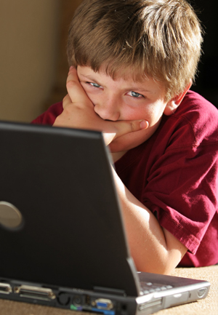
Медиаграмотность
грамотное использование детьми и подростками инструментов, обеспечивающих доступ к информации,
развитие критического анализа содержания информации и привития коммуникативных навыков,
содействие профессиональной подготовке подростков и молодежи в целях позитивного и ответственного использования ими информационных и коммуникационных технологий и услуг.

Slide 3
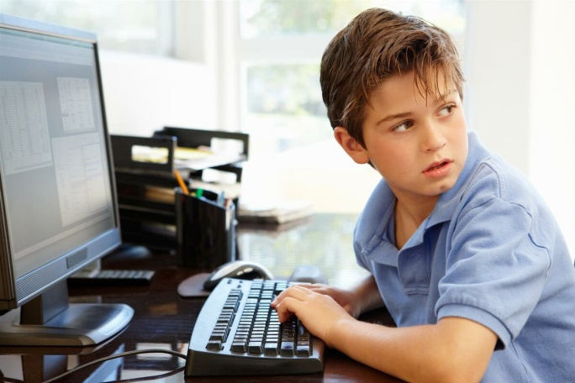

Нормативная база
Закон Республики Узбекистан
О защите детей от информации, наносящей вред их здоровью
Принят Законодательной палатой 15 августа 2017 года
Одобрен Сенатом 24 августа 2017 года
Глава 1. Общие положения
Статья 1. Цель настоящего Закона
Целью настоящего Закона является регулирование отношений в области защиты детей от информации, наносящей вред их здоровью.
Статья 2. Законодательство о защите детей от информации, наносящей вред их здоровью
Законодательство о защите детей от информации, наносящей вред их здоровью, состоит из настоящего Закона и других актов законодательства.
Если международным договором Республики Узбекистан установлены иные правила, чем те, которые предусмотрены законодательством Республики Узбекистан о защите детей от информации, наносящей вред их здоровью, то применяются правила международного договора.

Slide 4

Информационная безопасность
это состояние защищенности детей, при котором отсутствует риск, связанный с причинением информацией, в том числе распространяемой в сети Интернет, вреда их здоровью, физическому, психическому, духовному и нравственному развитию.

Slide 5


Проблемы информационной безопасности
Основные понятия
Безопасность – отсутствие угроз, либо состояние защищенности от угроз.
Информация – сведения или сообщения.
Угроза информационной безопасности — совокупность условий и факторов, создающих опасность жизненно важным интересам личности, общества и государства в информационной сфере.

Slide 6
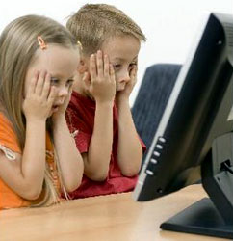
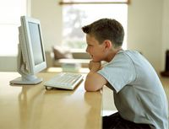
Статистика
10 миллионов детей в возрасте до 14 лет активно пользуется Интернетом, что составляет 18% интернет -аудитории нашей страны.

Slide 7
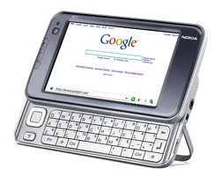
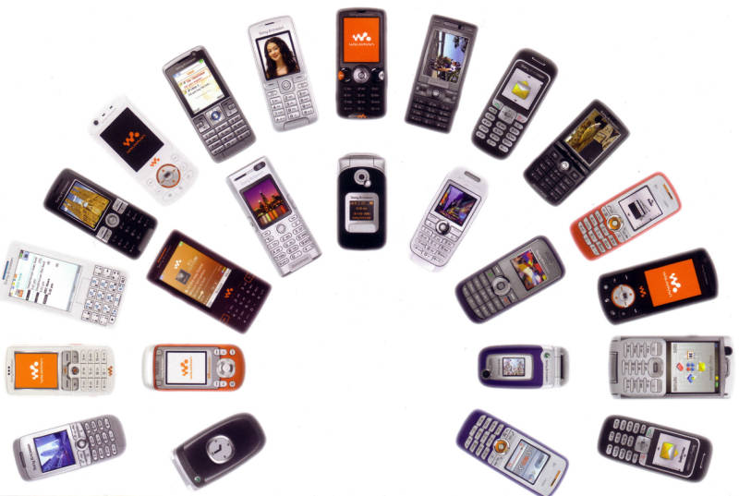
Статистика
В мире мобильными телефонами пользуются 1.600.000.000 молодых юношей и девушек
Уже к 2003 году количество мобильных телефонов в России достигло 31,5 млн. и превысило число стационарных аппаратов
В начале 2015 года абонентская база сотовых операторов насчитывала 210,05 млн. пользователей
(Данные Центра Безопасного Интернета в России)

Slide 8
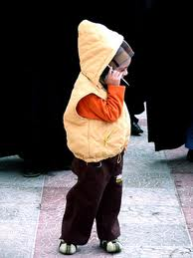
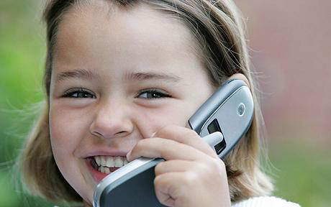
Данные опросов в Европе
Мобильные телефоны имеют около 90% детей в возрасте от 12 до 19 лет и около половины - в возрасте 9-12 лет,
В некоторых странах вообще принято дарить детям «мобильники» по достижении ими восьми лет.

Slide 9
Виды онлайн угроз
Откровенные материалы сексуального характера
Виртуальные знакомые и друзья
Кибербуллинг (cyberbullying) – подростковый виртуальный террор
Буллицид – доведение ребенка до самоубийства путем психологического насилия
Электронные ресурсы, содержащие материалы экстремистского и террористического характера.

Slide 10
Виды онлайн угроз
Электронные ресурсы, созданные и поддерживаемые деструктивными религиозными сектами.
Компьютерные мошенники, спамеры, фишеры.
Пропаганда наркотиков, насилия и жестокости, суицидального поведения, абортов, самоповреждений
Регистрация в закрытых группах

Slide 11
Виды онлайн угроз
Сомнительные развлечения: онлайн-игры, пропагандирующие секс, жестокость и насилие.
Социальные сети и блоги, на которых ребенок оставляет о себе немало настоящей информации, завязывает небезопасные знакомства, нередко подвергается незаметной для него деструктивной психологической и нравственно-духовной обработке.

Slide 12





PEGI логотипы
 | Bad Language - Ненормативная лексика Игра содержит грубые и непристойные выражения.
 | Discrimination - Дискриминация Присутствие в продукте сцен или материалов, которые могут порочить или дискриминировать некоторые социальные группы.
 | Fear - Страх: Материалы игры могут оказаться страшными и пугаюшими для маленьких детей.
 | Gambling - Азартные игры В игре есть возможность сыграть в азартные игры и сделать ставку, в том числе — реальными деньгами.
 | Sexual Content – Непристойности В игре присутствует обнажение и/или встречаются сцены с сексуальными отношениями.
 | Violence - Насилие Игра изобилует сценами с применением насилия.

Slide 13
Интернет-зависимость
Навязчивый веб-серфинг — бесконечные путешествия по Всемирной паутине, поиск информации.
Пристрастие к виртуальному общению и виртуальным знакомствам — большие объёмы переписки, постоянное участие в чатах, веб-форумах, избыточность знакомых и друзей в Сети.
Игровая зависимость — навязчивое увлечение компьютерными играми по сети.

Slide 14
Интернет-зависимость
Навязчивая финансовая потребность — игра по сети в азартные игры, ненужные покупки в интернет-магазинах или постоянные участия в интернет-аукционах.
Пристрастие к просмотру фильмов через интернет, когда больной может провести перед экраном весь день не отрываясь из-за того, что в сети можно посмотреть практически любой фильм или передачу.
Киберсексуальная зависимость — навязчивое влечение к посещению порносайтов и занятию киберсексом.

Slide 15
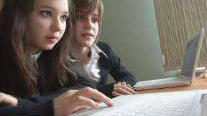
Признаки Интернет-зависимости:
чрезмерное, немотивированное злоупотребление длительностью работы в сети, не обусловленное профессиональной, учебной или иной созидательной деятельностью;
использование Интернета как преобладающего средства коммуникации;

Slide 16
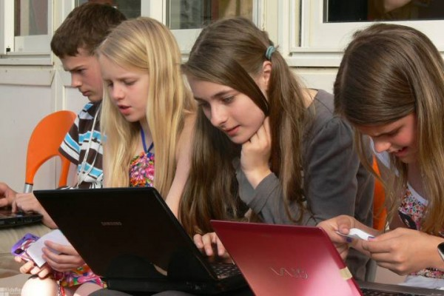
Признаки Интернет- зависимости:
создание и эксплуатация виртуальных образов, крайне далеких от реальных;
влечение к Интернет-играм и(или) созданию вредоносных программ (без какой-либо цели);
субъективно воспринимаемая невозможность обходиться без работы в сети

Slide 17

Это важно знать!
Когда ты регистрируешься на сайтах, не указывай личную информацию (номер мобильного телефона, адрес места жительства и другие данные).
Используй веб-камеру только при общении с друзьями. Проследи, чтобы посторонние люди не имели возможности видеть ваш разговор.

Slide 18

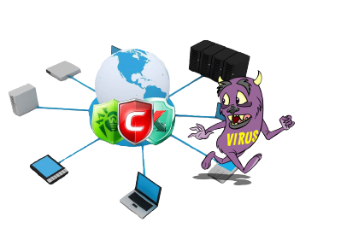
Это важно знать!
Ты должен знать, что если ты публикуешь фото или видео в интернете — каждый может посмотреть их.
Не публикуй фотографии, на которых изображены другие люди. Делай это только с их согласия.
Если тебе пришло сообщение с незнакомого адреса, его лучше не открывать. Подобные письма могут содержать вирусы.

Slide 19

Это важно знать!
Публикуй только такую информацию, о публикации которой не пожалеешь.
Нежелательные письма от незнакомых людей называются «Спам». Если ты получил такое письмо, не отвечай на него.
Если ты ответишь на подобное письмо, отправитель будет знать, что ты пользуешься своим электронным почтовым ящиком, и будет продолжать посылать тебе спам.

Slide 20

Интернет-этикет
Когда общаешься в онлайне, относись к другим людям так, как ты хотел бы, чтобы относились к тебе.
Научись ''сетевому этикету'', когда находишься в онлайне.
Если кто-то говорит что-то грубое или что-то неприятное - не отвечай.

Slide 21

Если тебя запугивают в онлайновой среде:
Игнорируй. Не отвечай обидчику. Если он не получает ответа, ему может это наскучить и он уйдёт.
Заблокируй этого человека. Это защитит тебя от просмотра сообщений конкретного пользователя.
Сохрани доказательства. Это может быть полезным для поиска того, кто пытался тебя запугать. Сохрани в качестве доказательств тексты, электронные письма, онлайн-разговоры или голосовую почту.

Slide 22
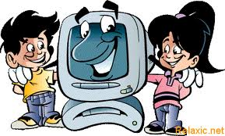
Твои права в онлайновой среде
Ты имеешь права – и другие люди должны уважать их. Ты никогда не должен терпеть преследования или запугивания со стороны других людей. Законы реальной жизни также действуют и в онлайн-среде.
Ты имеешь право защитить свою персональную информацию.

Slide 23
Твои права в онлайновой среде
Ты имеешь право на доступ к информации и сервисам
Ты имеешь право свободно выражать себя и право на уважение к себе, и, в то же время, должен всегда уважать других.
Ты можешь свободно обсуждать и критиковать все, что опубликовано или доступно в сети.
Ты имеешь право сказать НЕТ, тому, кто в онлайн- среде просит тебя о чем-то, что заставляет тебя чувствовать дискомфорт.

Slide 24

Интернет является общественным ресурсом
В Интернете необходимо следовать основным правилам так же, как правилам дорожного движения при вождении

Slide 25
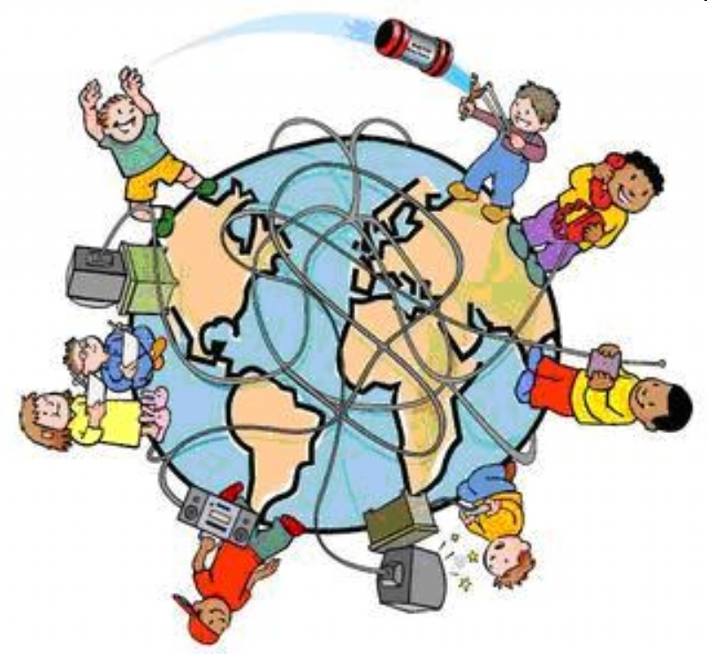
ДАВАЙТЕ ВМЕСТЕ ПОДУМАЕМ!
Почему тема информационной безопасности является важной
и почему эти вопросы должны обсуждаться?

Slide 26

Получай максимум удовольствия,
оставаясь в безопасности

